Slide 1
Первая мировая война в жизни и творчестве поэтов Серебряного века.
Выполнила:
учитель МКОУ СОШ №3
г.Волжского Волгоградской обл.
Изюмникова Галина Николаевна

Slide 2
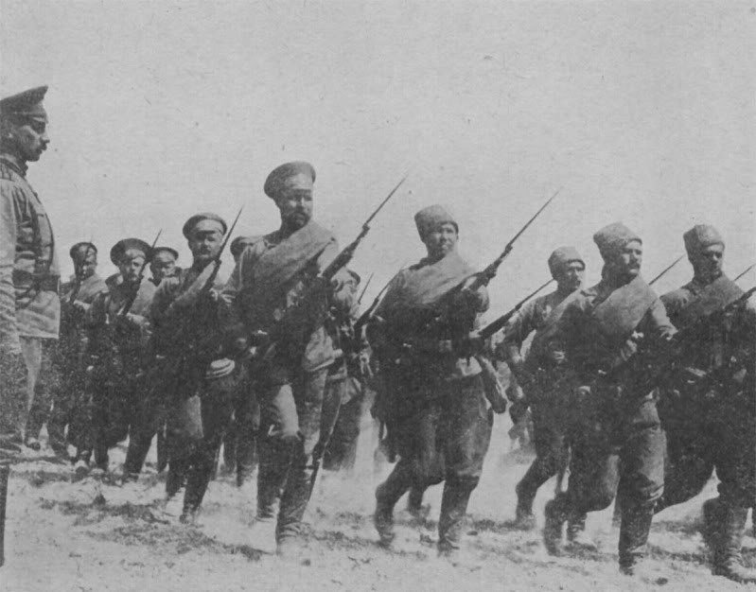
«Царь своих детей сзывает на кровавый бранный пир…»

Slide 3
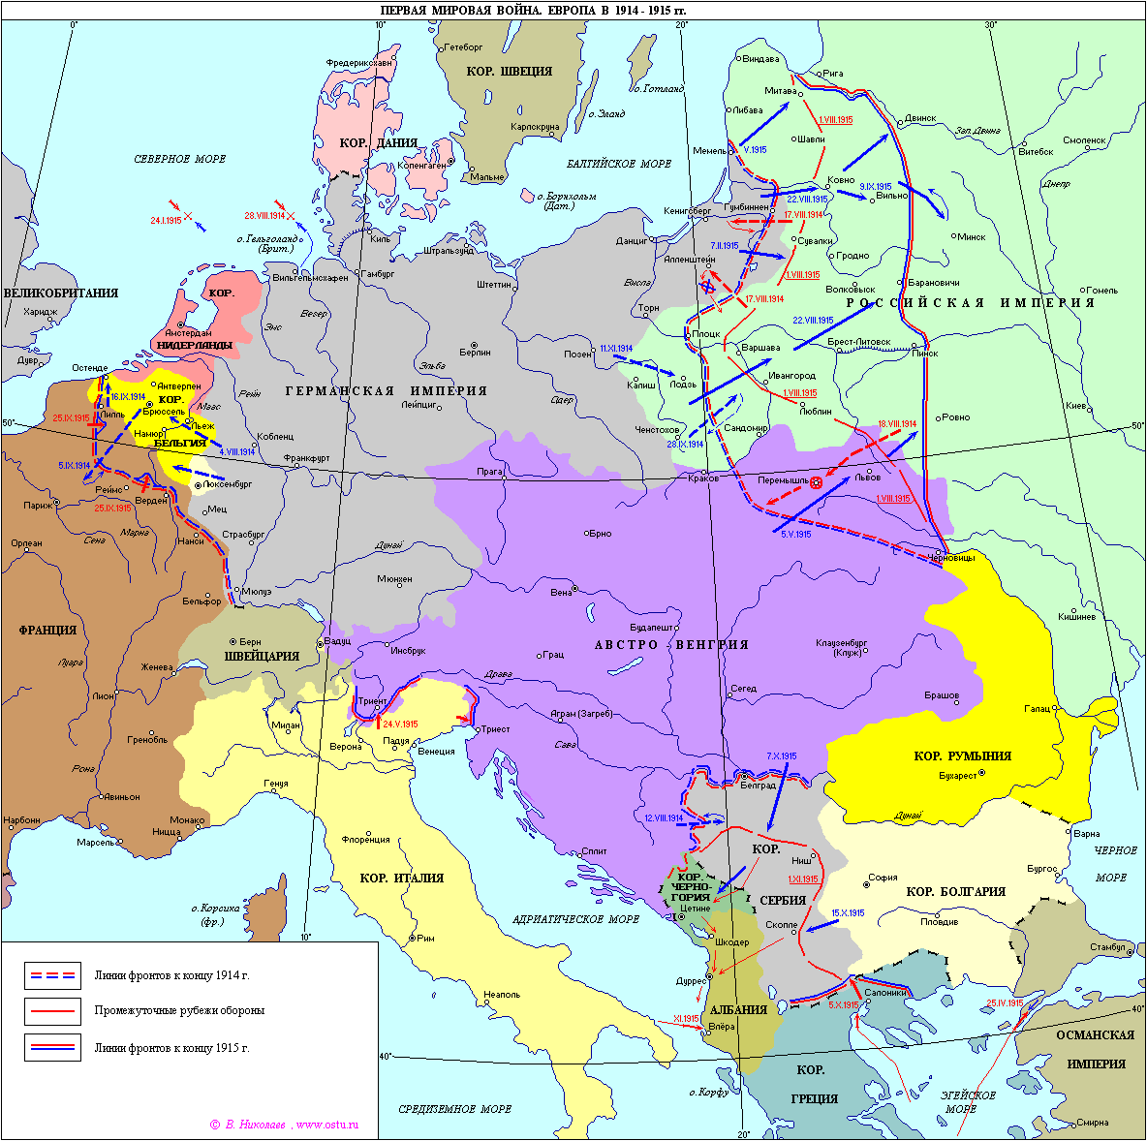
Мировая империалистическая война 1914–1918 годов была самой кровопролитной и жестокой из всех войн, которые мир знал до 1914 года. В этом конфликте участвовало 38 государств. Общая численность армий доходила до 70 млн. человек.

Slide 4
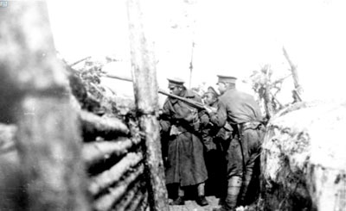
«Петроградское небо мутилось дождем, На войну уходил эшелон…» Так началась первая мировая война …

Slide 5
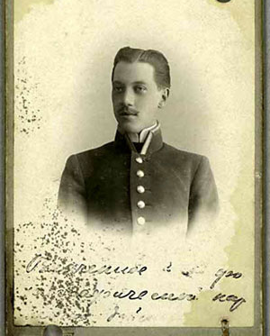
Николай Гумилёв («Память»)
Знал он муки голода и жажды, Сон тревожный, бесконечный путь, Но Святой Георгий тронул дважды Пулею не тронутую грудь.

Slide 6
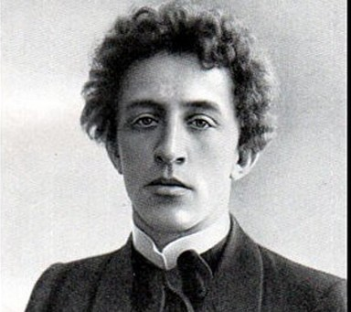
Александре Блок «Коршун» (1916)
Идут века, шумит война, Встает мятеж, горят деревни, А ты всё та ж, моя страна, В красе заплаканной и древней. - Доколе матери тужить? Доколе коршуну кружить?

Slide 7
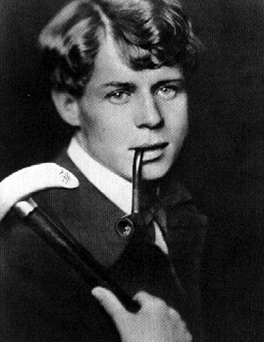
Сергей Есенин Молитва матери, <1914>
На краю деревни старая избушка, Там перед иконой молится старушка. Молится старушка, сына поминает, Сын в краю далёком родину спасает. Молится старушка, утирает слезы, А в глазах усталых расцветают грёзы. Видит она поле, это поле боя, Сына видит в поле — павшего героя.

Slide 8
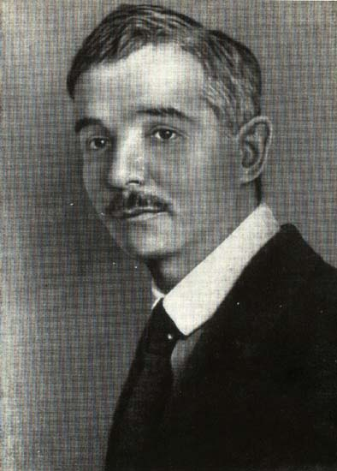
Александр Михайлович Гликберг Псевдоним: Саша Чёрный.
На фронт
За раскрытым пролетом дверей Проплывают квадраты полей. Перелески кружатся и веют одеждой зеленой И бегут телеграфные нити грядой монотонной... Мягкий ветер в вагон луговую прохладу принес. Отчего так сурова холодная песня колес? Словно серые птицы, вдоль нар Никнут спины замолкнувших пар, - Люди смотрят туда, где сливается небо с землею, И на лицах колеблются тени угрюмою мглою. Ребятишки кричат и гурьбою бегут под откос. Отчего так тревожна и жалобна песня колес? Небо кротко и ясно, как мать. Стыдно бледные губы кусать! Надо выковать новое крепкое сердце из стали И забыть те глаза, что последний вагон провожали. Теплый ворот шинели шуршит у щеки и волос, - Отчего так нежна колыбельная песня колес? 1914, август

Slide 9
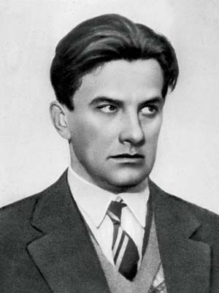
В. Маяковский «Вам!
Вам, проживающим за оргией оргию,
имеющим ванную и теплый клозет!
Как вам не стыдно о представленных к Георгию
вычитывать из столбцов газет?
Знаете ли вы, бездарные, многие,
думающие нажраться лучше как,-
может быть, сейчас бомбой ноги
выдрало у Петрова поручика?..

Slide 10
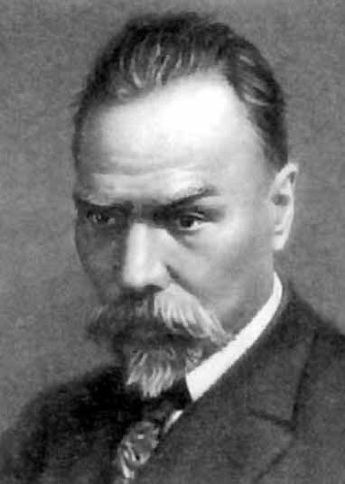
Валерий Яковлевич Брюсов
Умeршим мир! Пусть спят в покое
В немой и черной тишине.
Над нами солнце золотое,
Пред нами волны - все в огне.
Умершим мир! Их память свято
В глубинах сердца сохраним.
Но дали манят, как когда-то,
В свой лиловато-нежный дым.
!

Slide 11
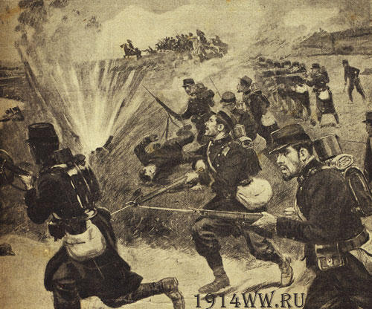
«Народ, не знающий своего прошлого, не имеет будущего».

